Slide 1
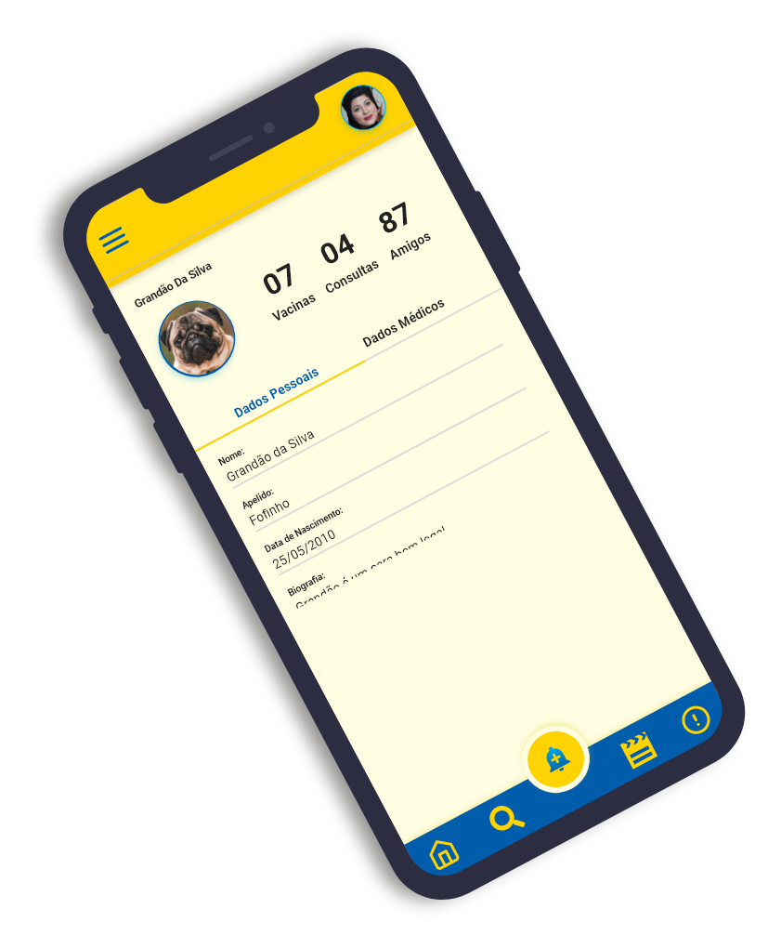

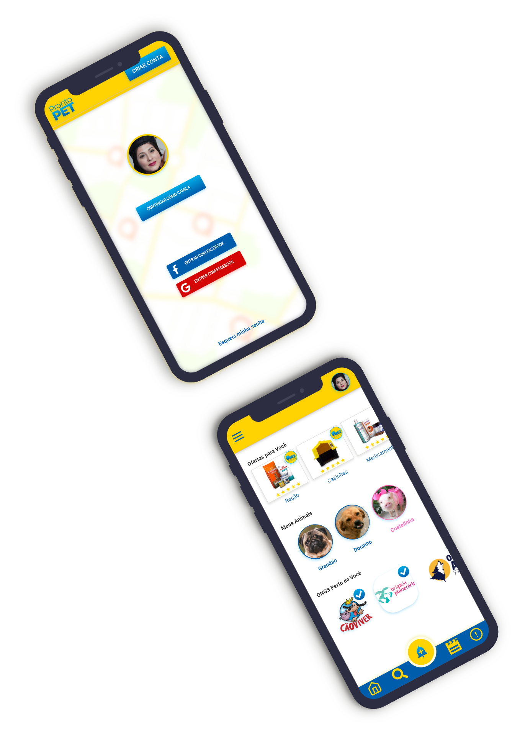
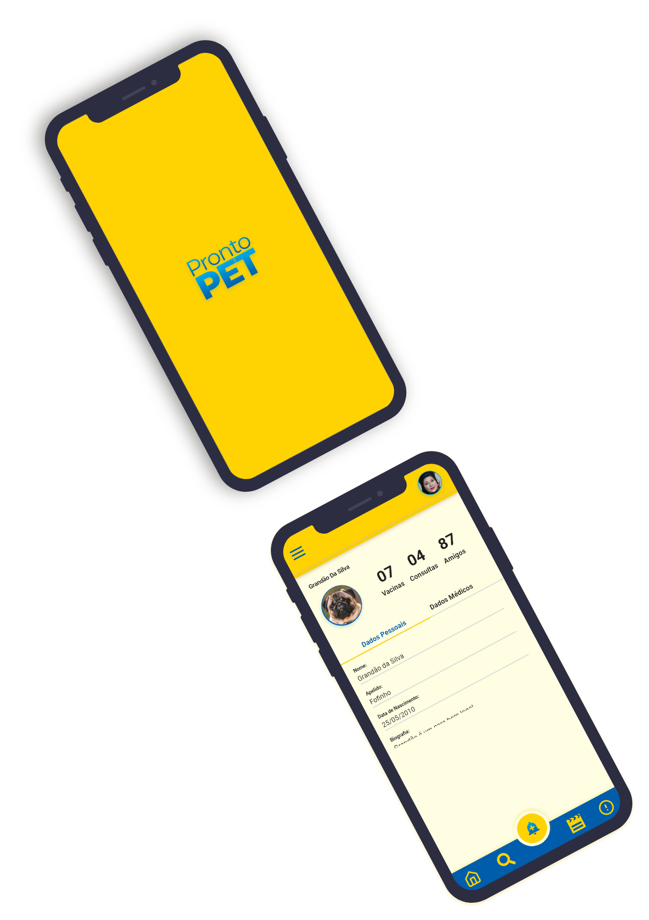


Slide 2


Equipe:
1. Emanuelle Alves
2. Jefferson de Araújo Silva
3. Paulo Henrique Xavier

Slide 3
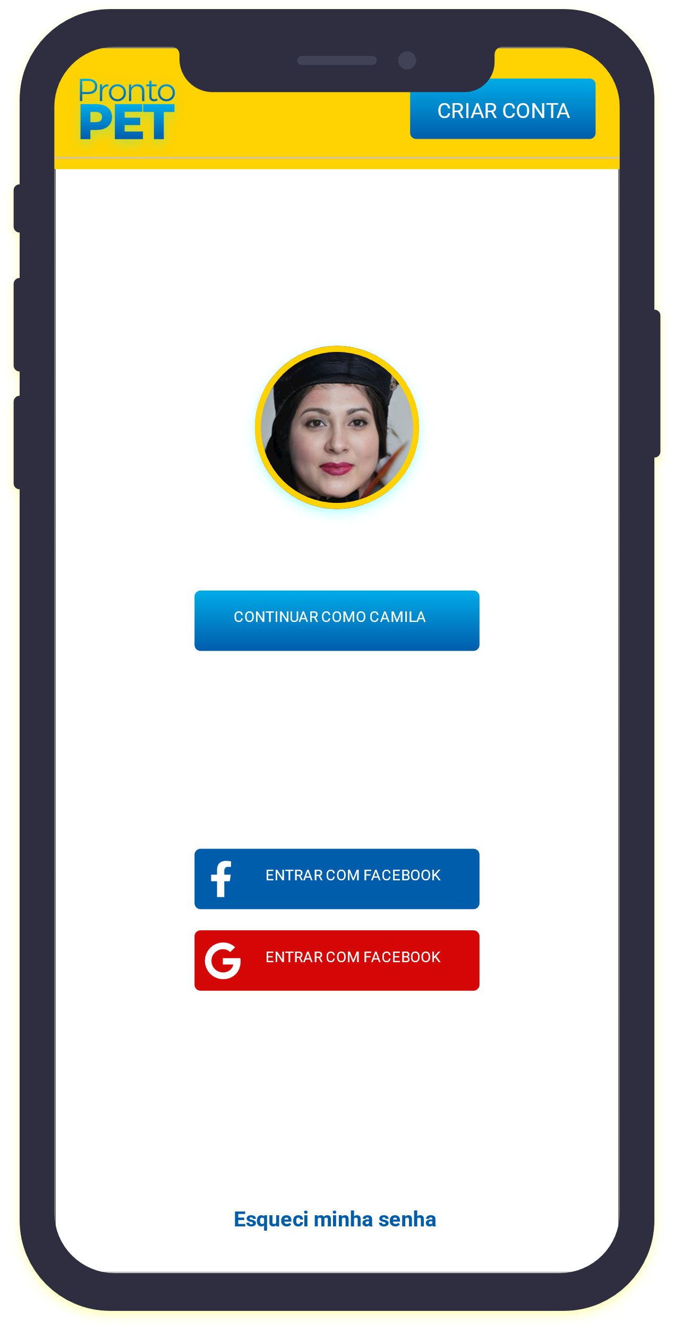
Processo de autenticação
Login
MVP - V 1.0

Slide 4
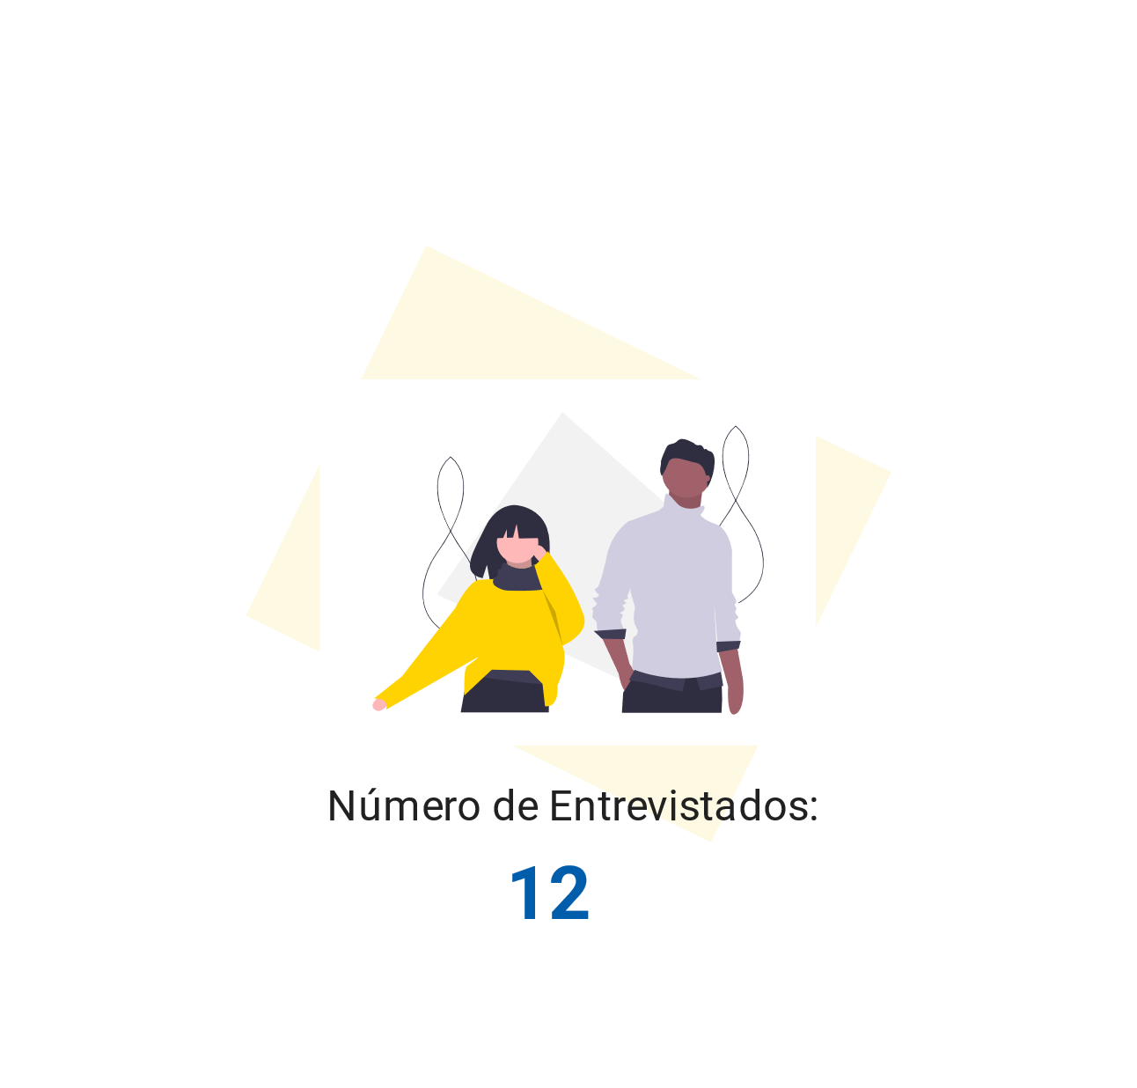
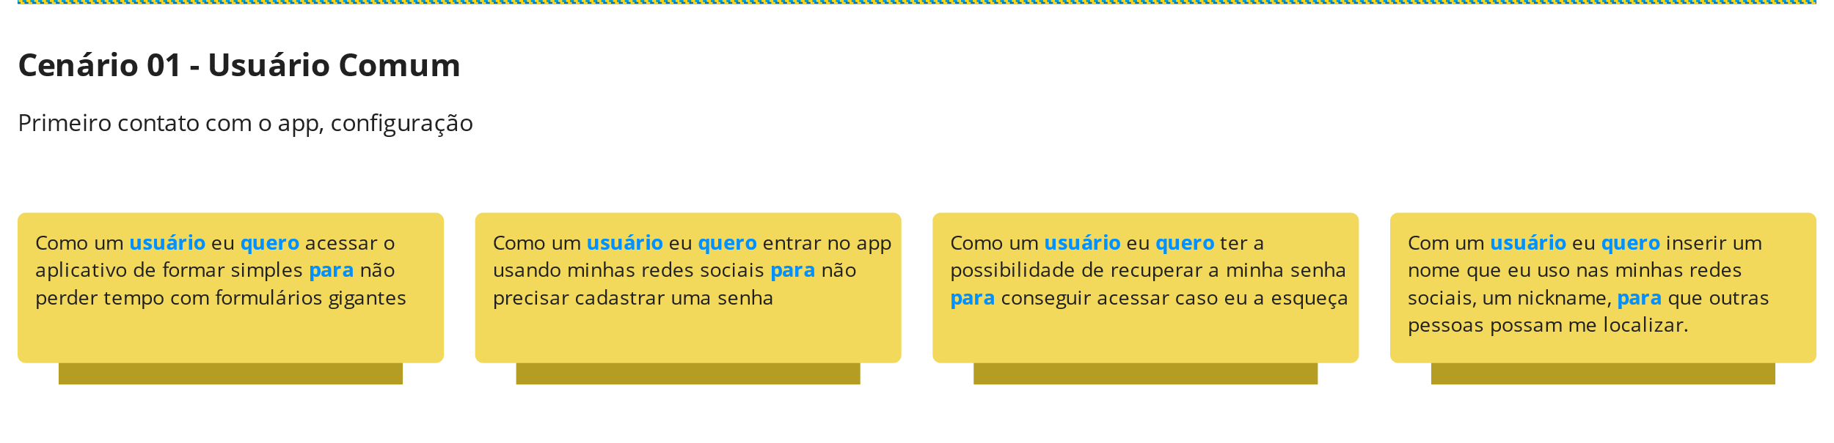
Processo de autenticação
Validação
RF 01: Criação de formulário de cadastro simplificado
RF 02: Autenticação usando redes sociais
RF 03: Recuperação de senha do usuário
RF 04: Sessão Salva
Imprescindível
Imprescindível
Imprescindível
Poderia Ter

Slide 5
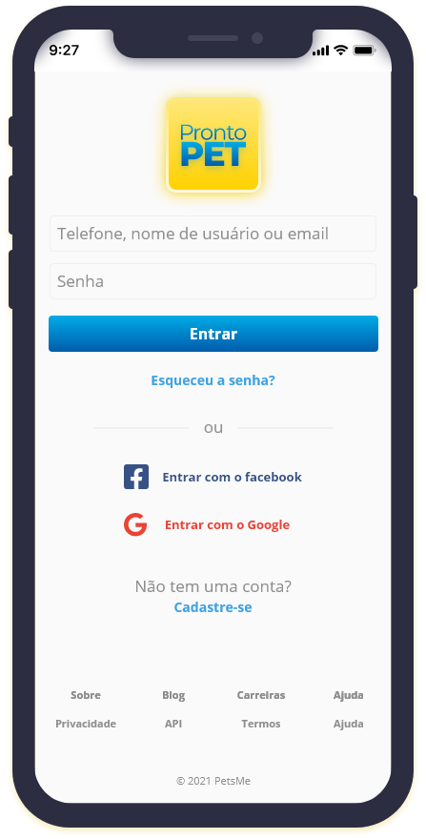
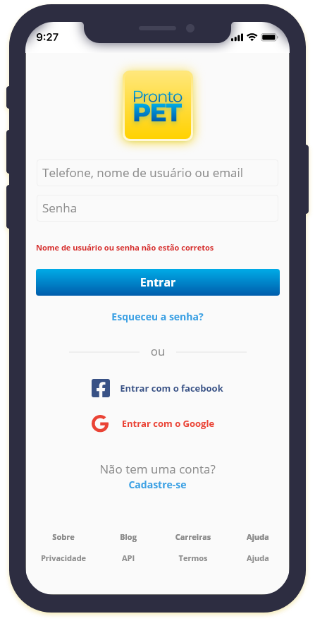
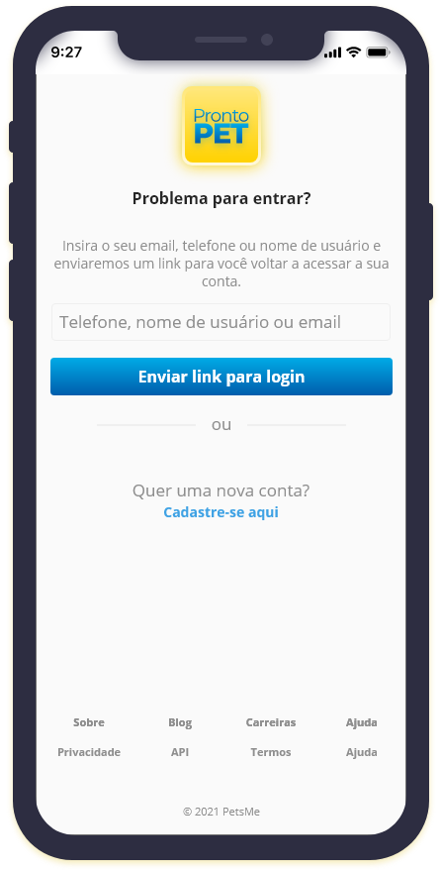
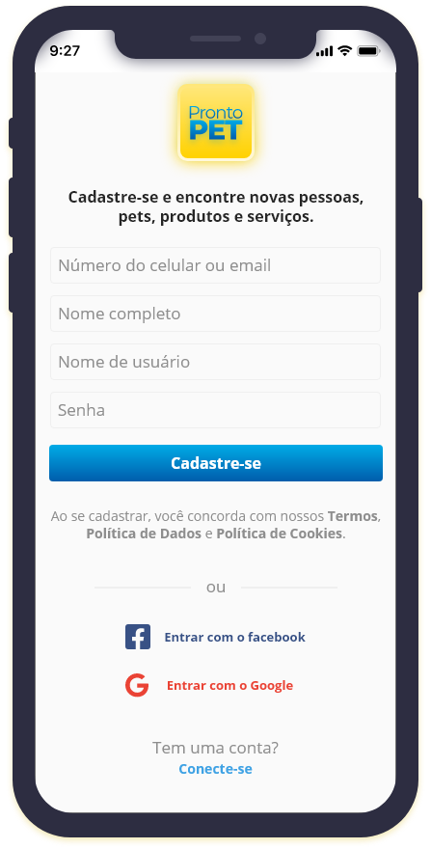
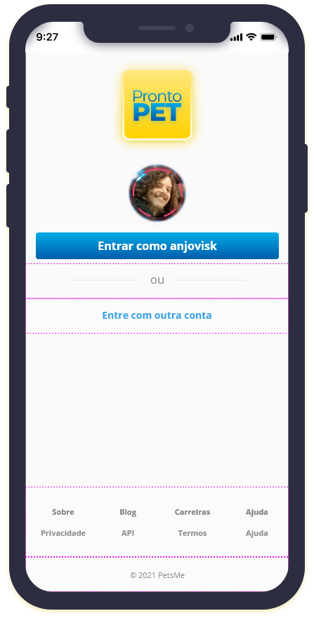
Processo de autenticação
Evolução do processo de autenticação
MVP - V 1.0
Login
Falha
Recuperação
Cadastro
Sessão salva
SPRINT-01
Validação
Desenvolvimento
Validação
Desenvolvimento
Entrega

Slide 6
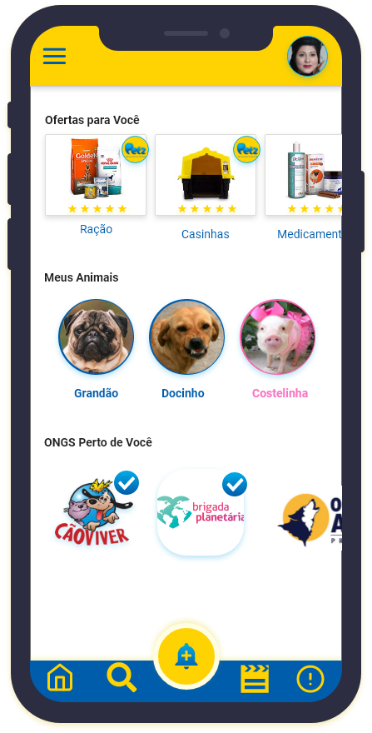
Meus Animais
Área dos Pets
MVP - V 1.0

Slide 7
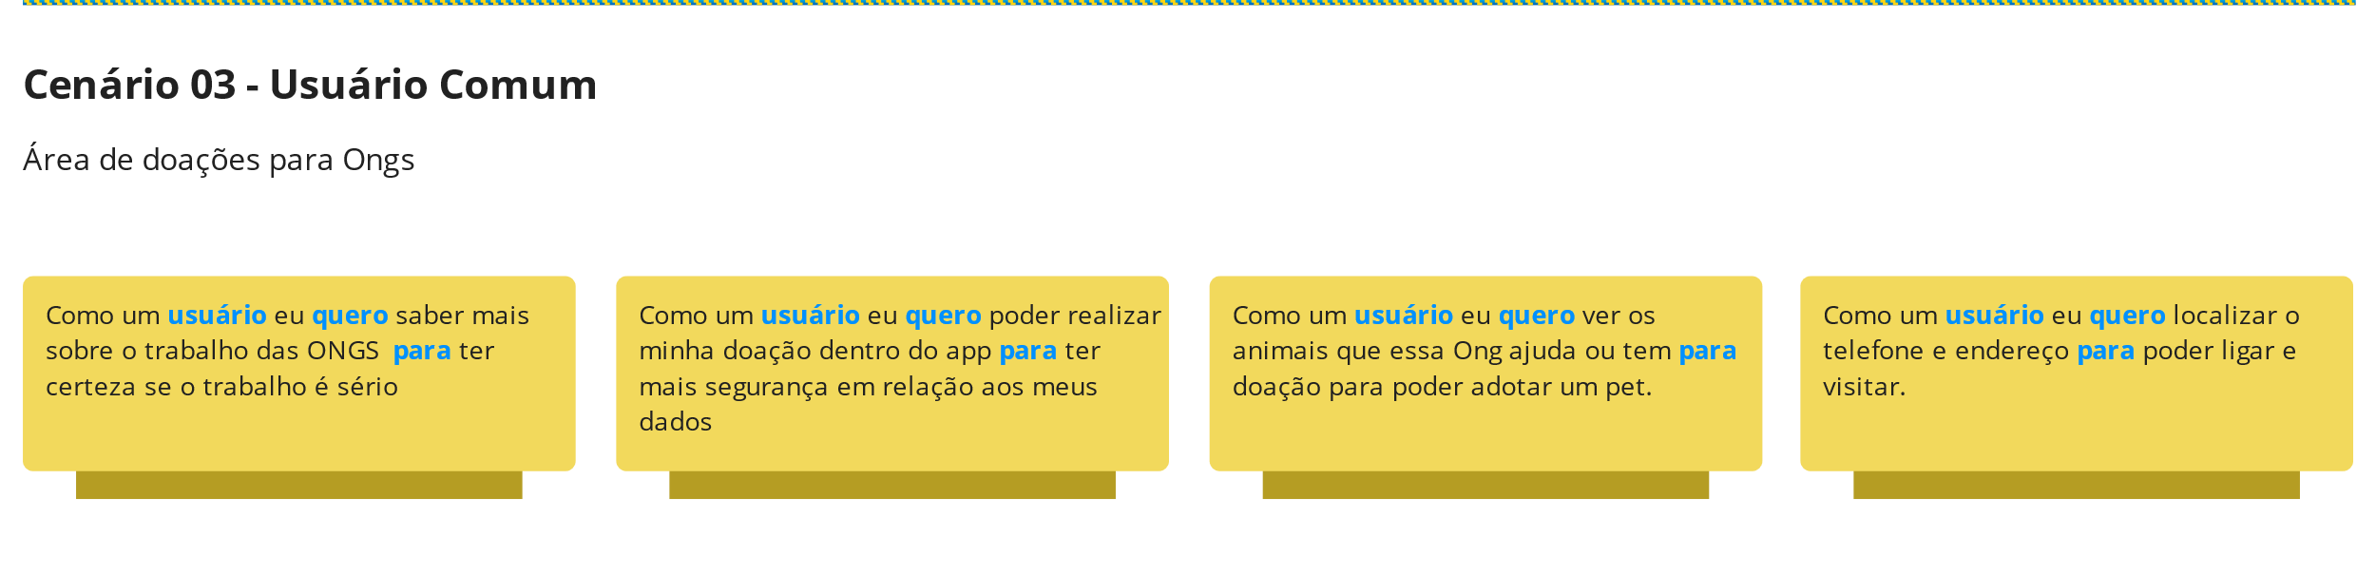
Ongs
Tela de Ongs
RF 01: Detalhes das Ongs
RF 02: Realizar doações dentro do app
RF 03: Animais tratados nas ongs
RF 04: Dados de endereço e contato

Slide 8
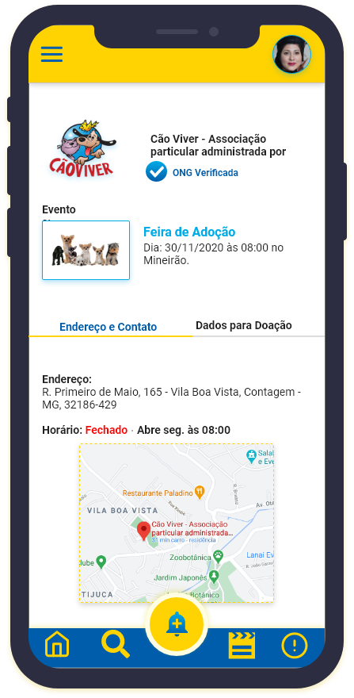
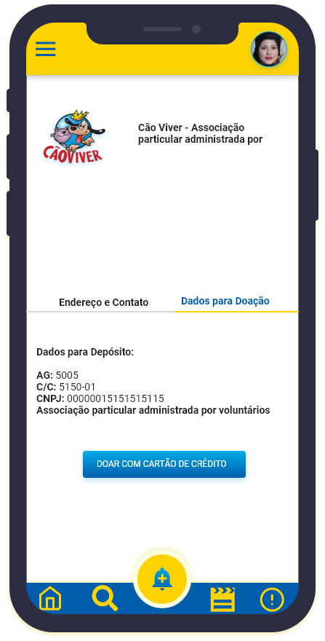
Ongs
Detalhes das Ongs
Dados Contato
Dados para Doação
MVP - V 1.0
SPRINT-02
Validação
Desenvolvimento
Validação
Desenvolvimento
Entrega

